Slide 1



TÍTULO
ASSOCIAÇÃO ENTRE SITUS INVERSUS TOTALIS E CARDIOPATIA COMPLEXA FETAL: RELATO DE CASO
AUTORES
Alexandra Paula de Oliveira
José Paulo da Silva Neto
Jorge Affiune
Emanuele Santana Lessa
Lucia Pedroso Barbosa
Evaldo Trajano Silva Filho

Slide 2

INTRODUÇÃO
No acompanhamento pré-natal de rotina, segundo as normas vigentes, atualmente preconiza-se para complementação do cuidado a realização da ultrassonográfica obstétrica morfológica de primeiro trimestre entre 11 e 14 semanas, e a de segundo trimestre, preferencialmente entre 20 e 24 semanas. As demais avaliações de imagem não seriam necessárias para o seguimento de gestações de baixo risco. Mas, a partir do momento que tais exames são solicitados, alguns autores deixam claro que devem ser realizados com o mesmo critério e sistematização que as ecografias morfológicas.
Neste aspecto encontra-se o caso em questão, onde foi solicitada a avaliação de rotina, sem clara alusão à avaliação morfógica, e demonstrou-se a presença de Situs Inversus e Dextrocardia, além de cardiopatia complexa.

Slide 3
DESCRIÇÃO
J.F.S.S., 31 anos, G1P0
idade gestacional de 22 semanas e 3 dias
sem comorbidades, pré-natal de risco habitual, vem para avaliação ecográfica de rotina.
Ao exame, feto apresentava situação cefálica com dorso à esquerda e crescimento adequado.

Slide 4
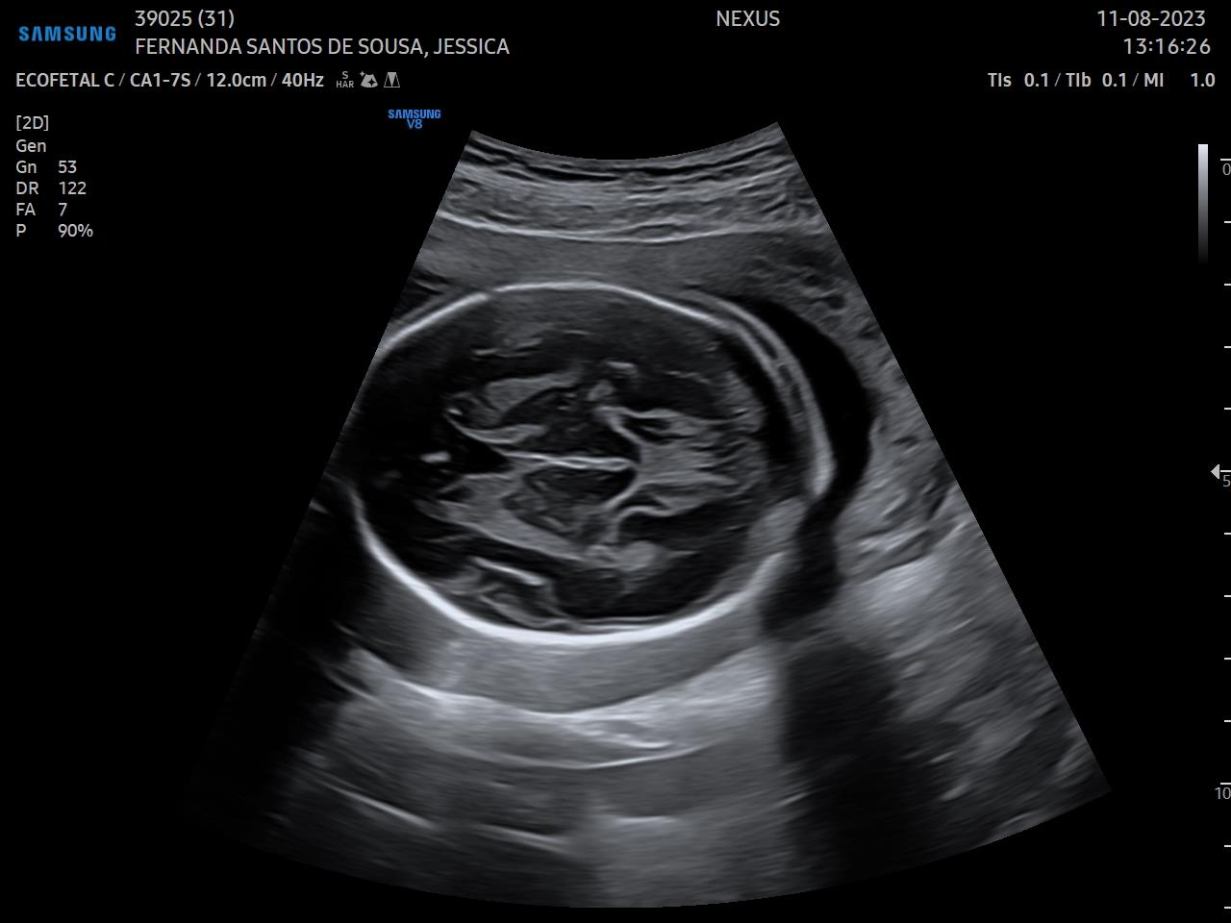
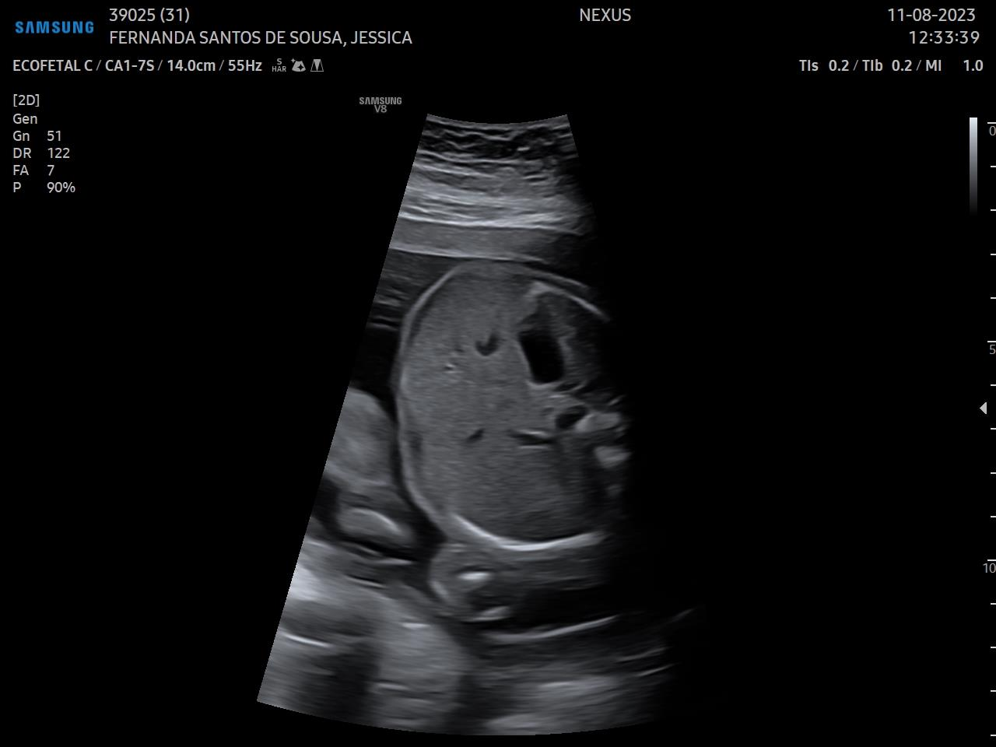
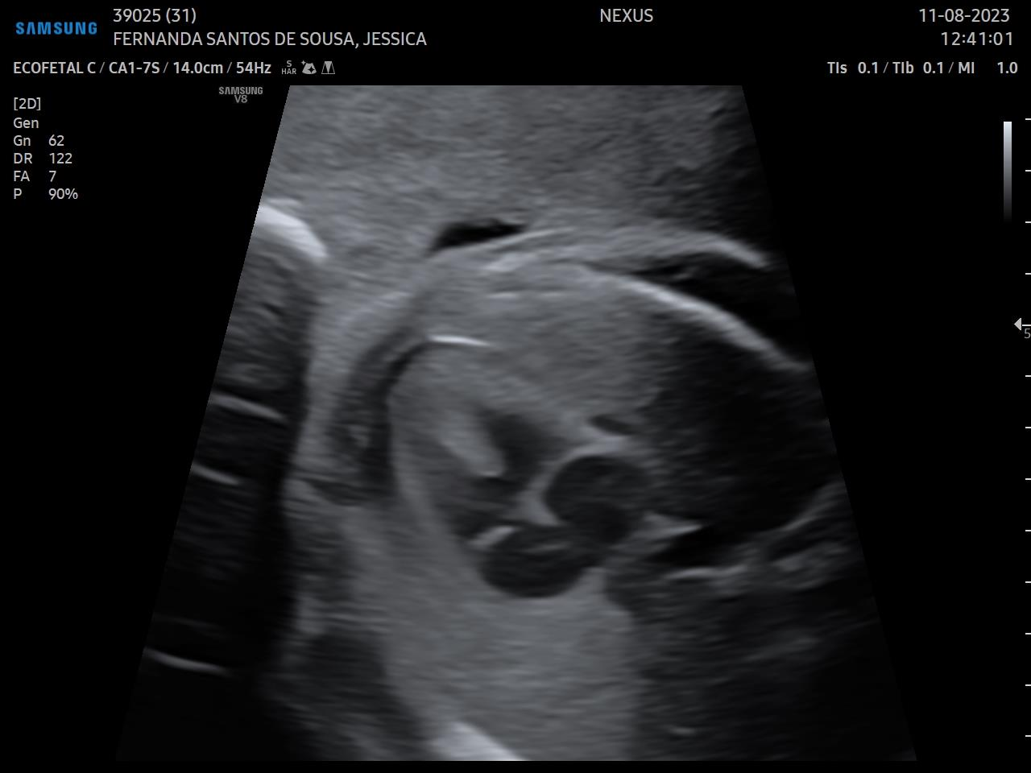
Entretanto, conforme as imagens abaixo, observou-se bolha gástrica à direita do abdome fetal, e fígado à esquerda, dextrocardia com eixo cardíaco apontado para a direita.

Slide 5
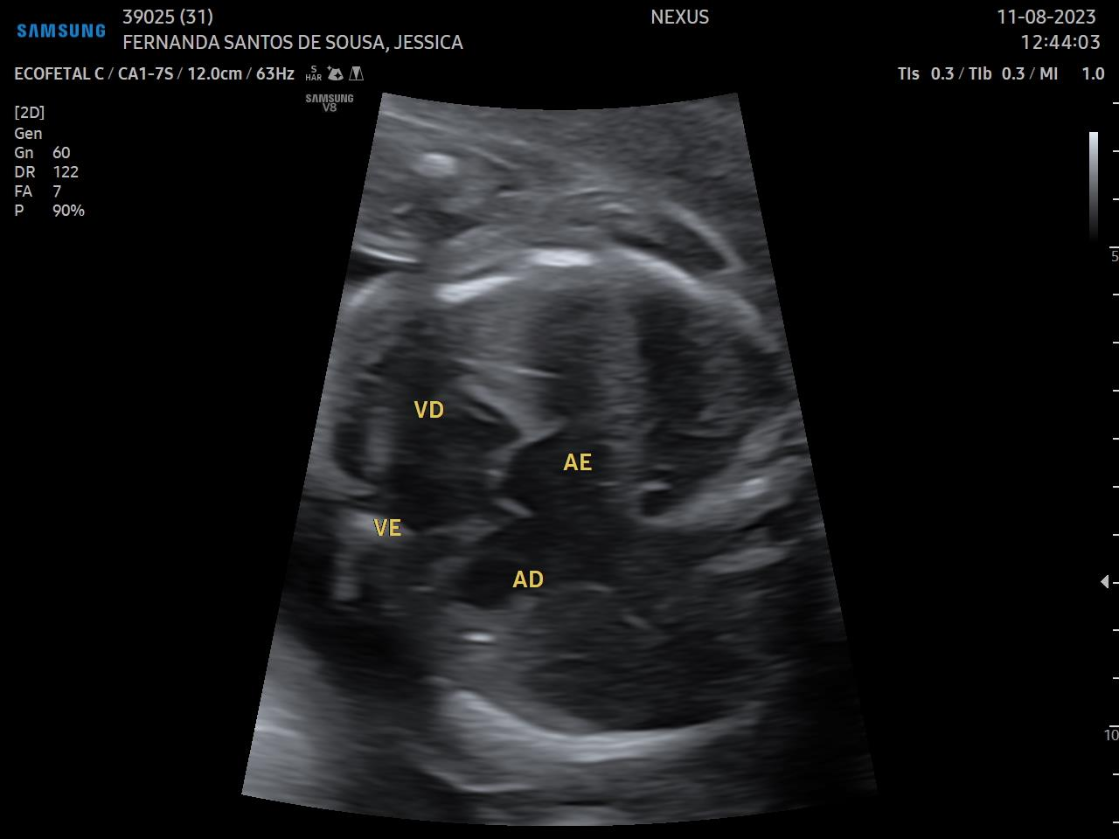
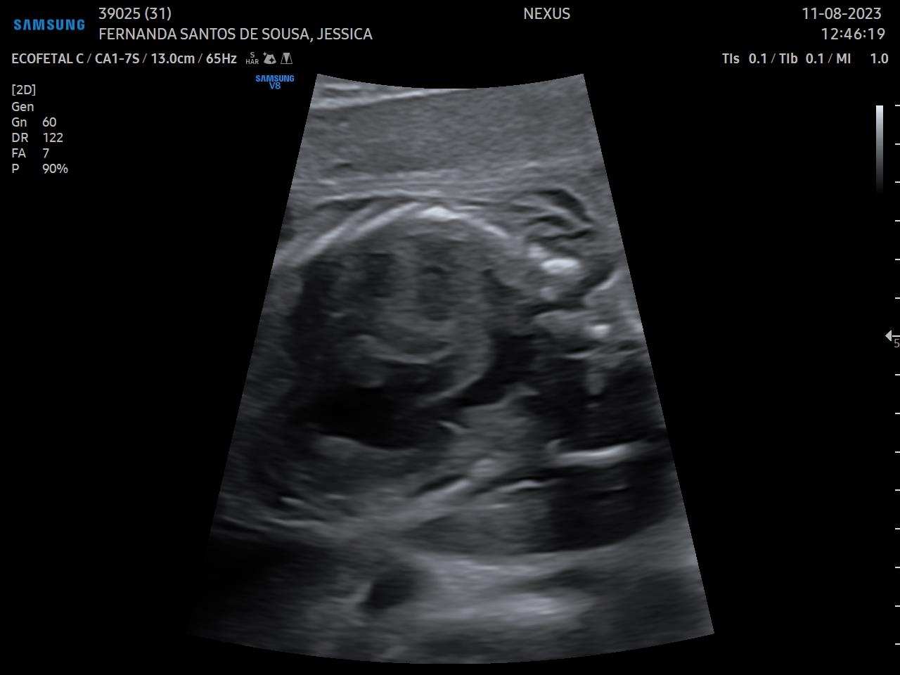
Inicialmente, era bem visível um defeito no septo interventricular. Submetendo-se o feto uma avaliação cardiológica pormenorizada, foram detectados os seguintes achados a seguir relacionados:
- Concordância veno-atrial;
- Discordância átrio-ventricular com concordância ventrículo-arterial

Slide 6
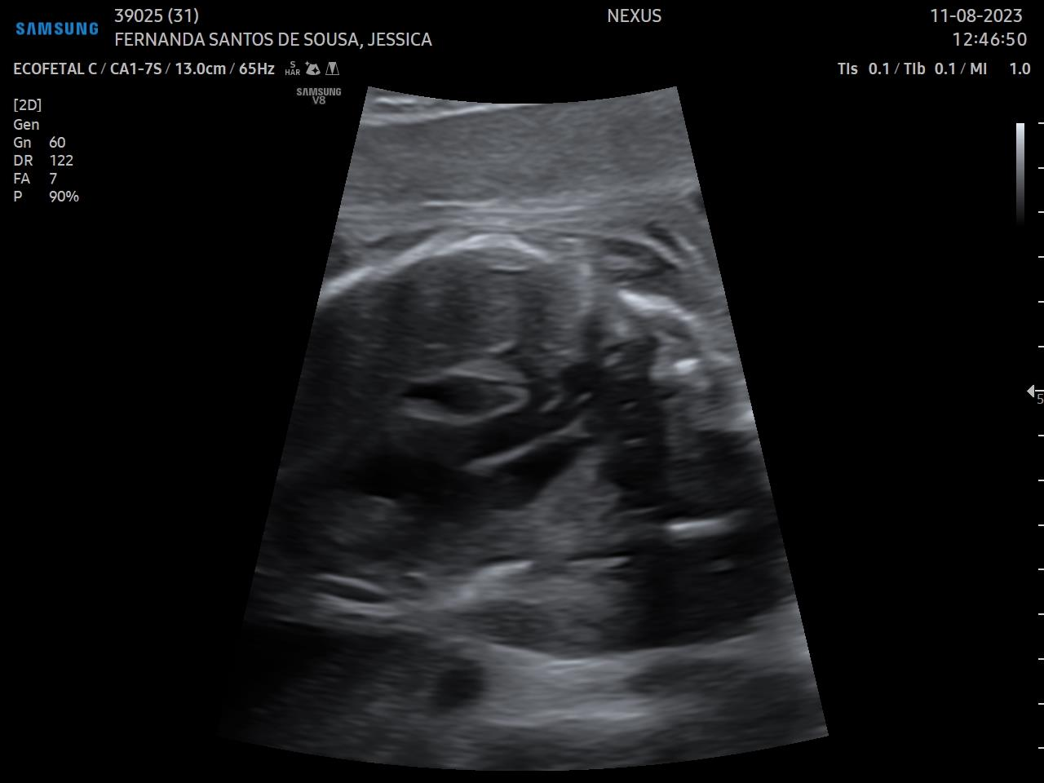
Os achados foram esclarecidos baseando-se no aspecto morfológico das câmaras e na emergência das grandes artérias, que parecem ocorrer em paralelo

Slide 7
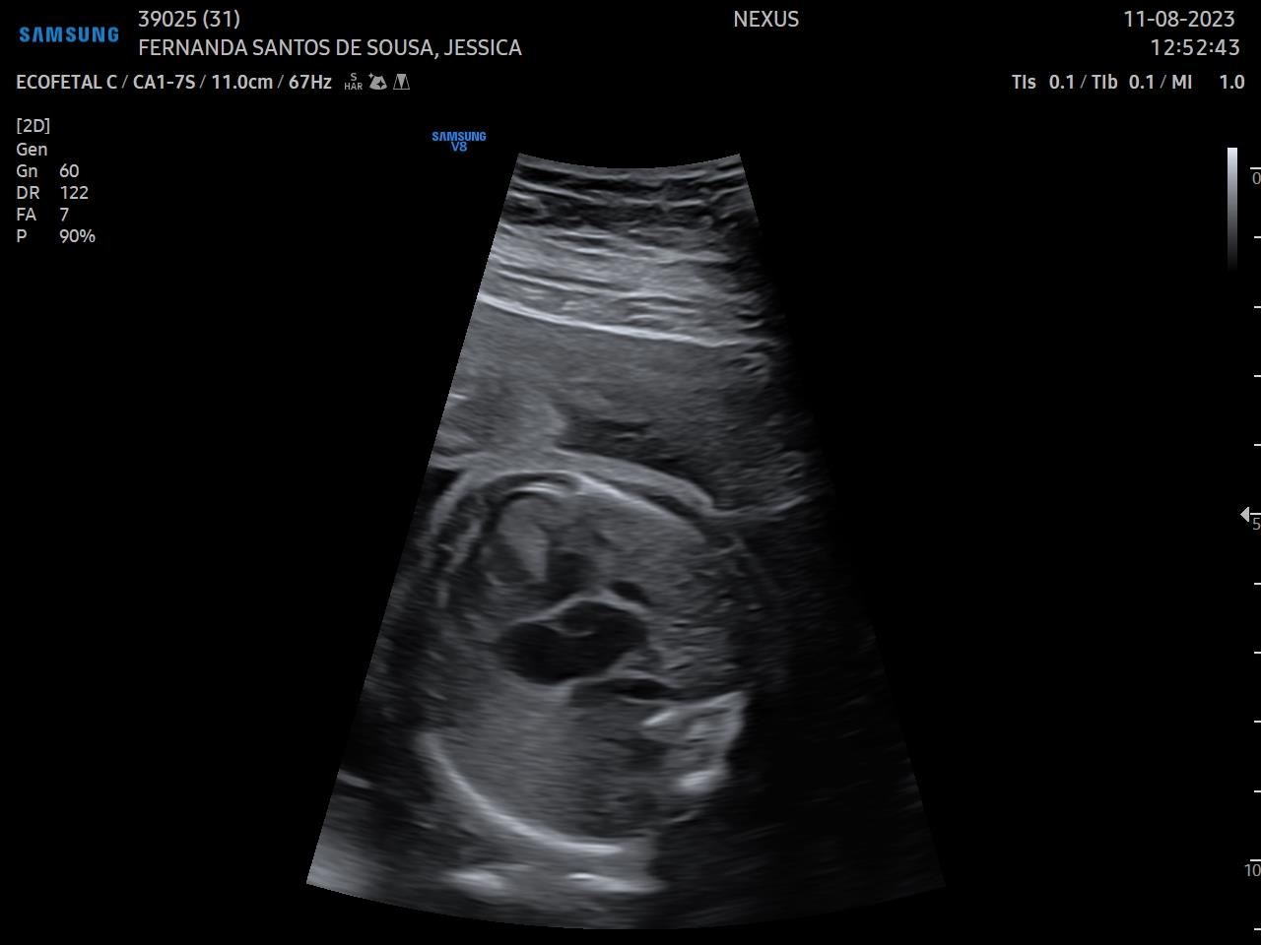
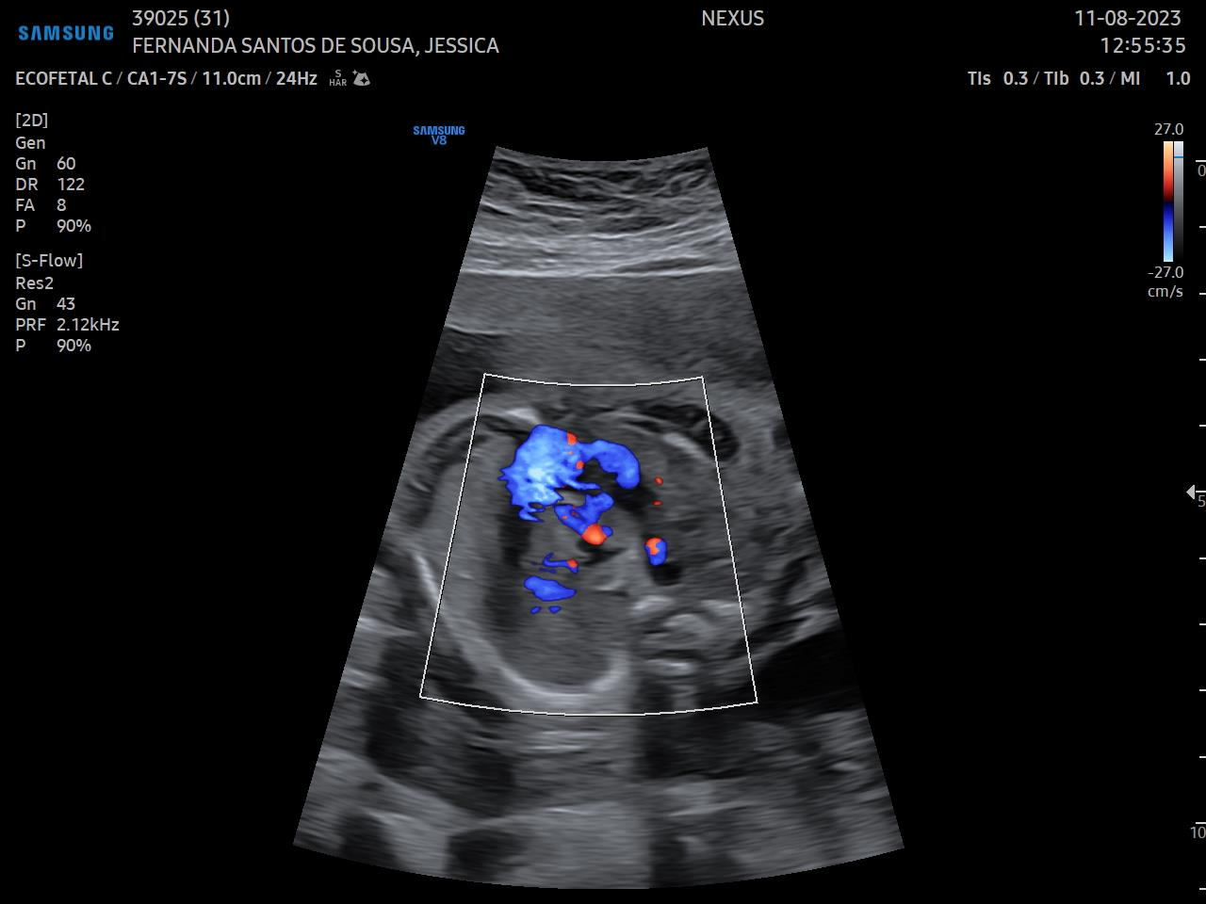
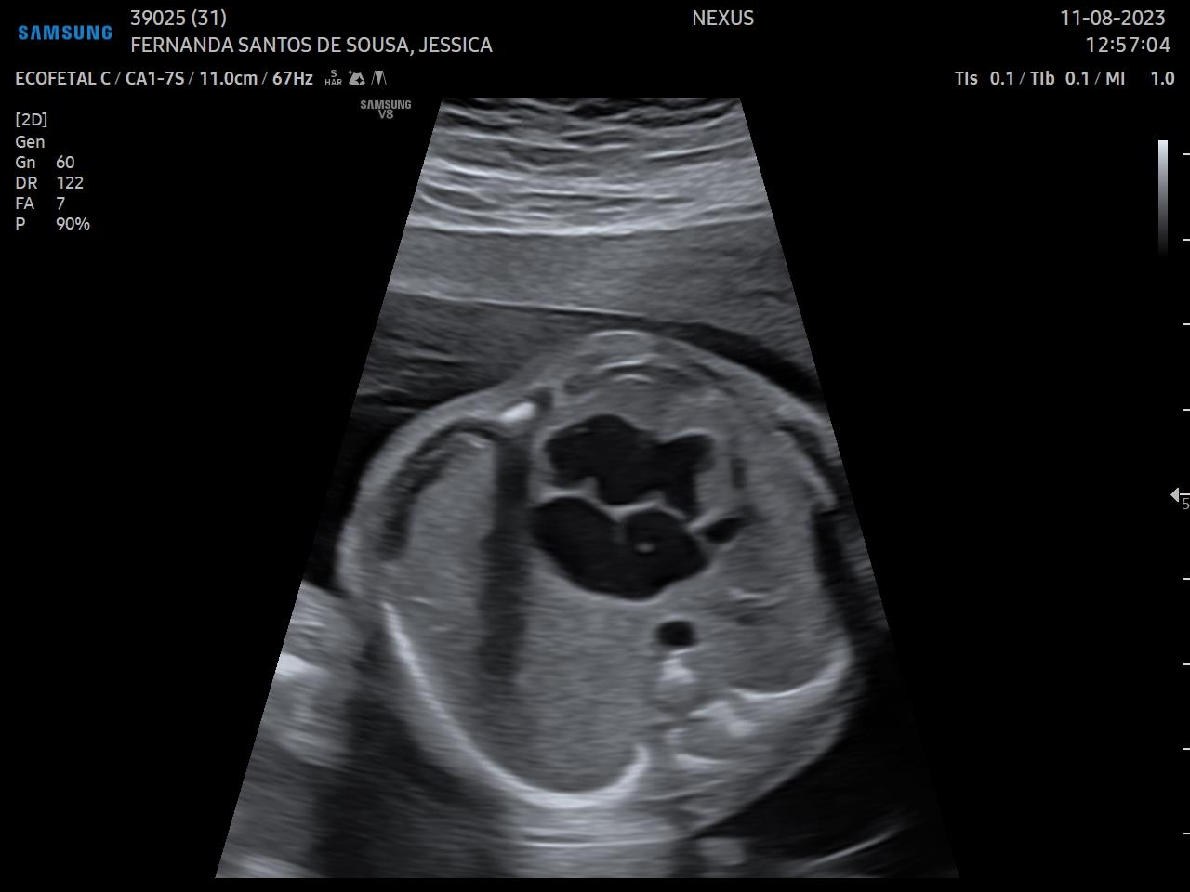
Identificou-se também comunicação interventricular do tipo via de entrada muscular de grande tamanho (quase um ventrículo único).

Slide 8
Valva pulmonar e aórtica lado a lado

Slide 9
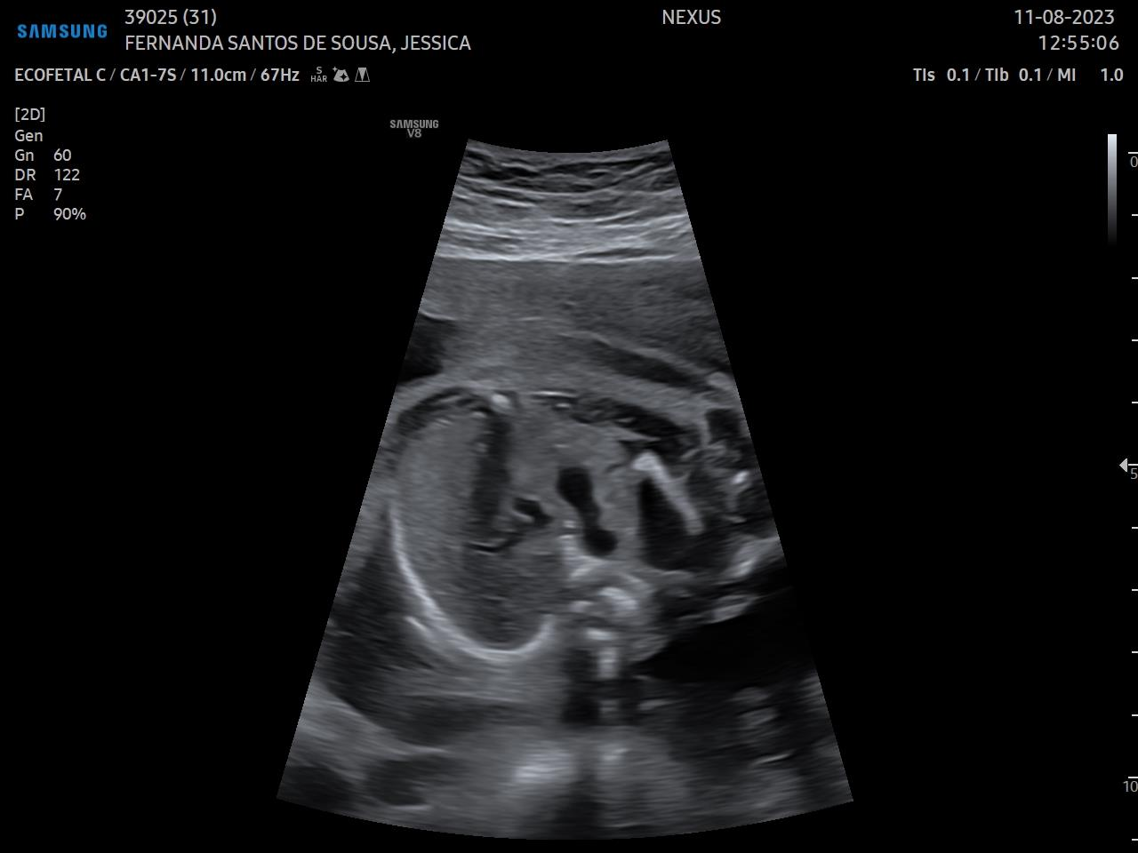
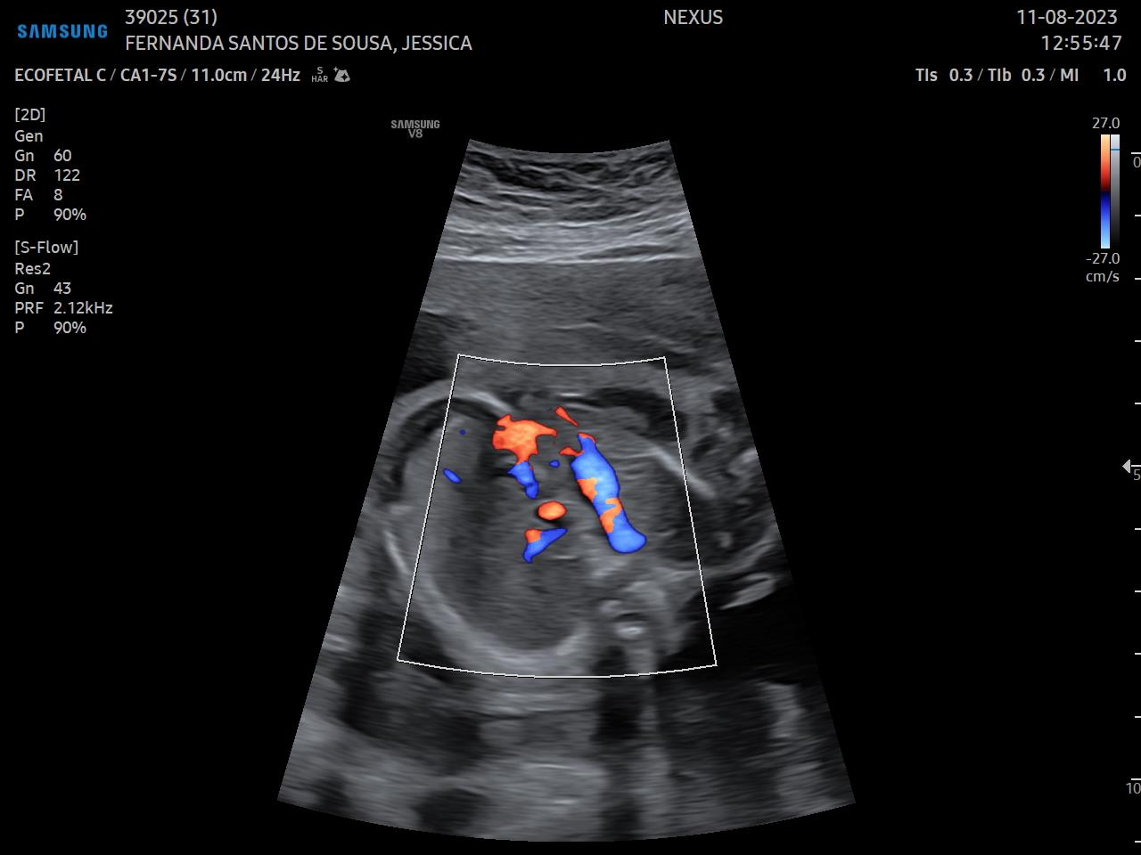
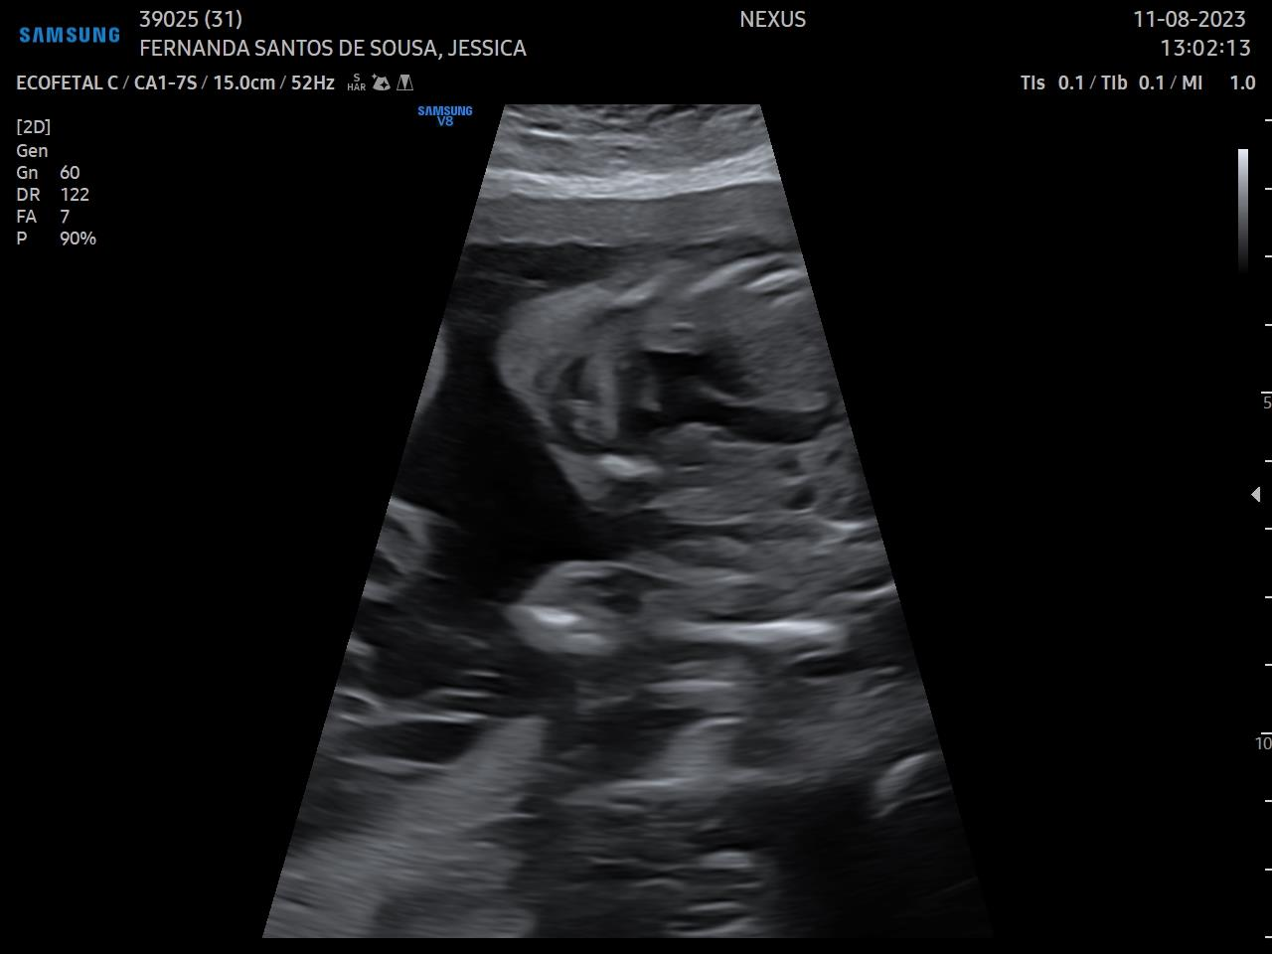
Arco aórtico à direita

Slide 10
DIAGNÓSTICO
O caso em questão trata-se de Situs Inversus Totalis, onde há inversão das estuturas toraco-abdominais, com uma imagem em espelho do Situs normal, a aorta descendente localizada à direita da coluna e a veia cava inferior à esquerda, fígado e vesícula à esquerda, com baço e estômago à direita e, como no caso em questão onde há situs totalis, Dextrocardia, com eixo cardíaco voltado para a direita (dextroversão).
Sua verdadeira incidência permanece desconhecida, mas gira em torno de 1:2.500 a 1:20.000 nascidos vivos. Destes, em torno de 0,3 a 5% podem apresentar cardiopatia, uma população significativa, mas ainda assim menor do que a encontrada em casos de isomerismo atrial direito ou esquerdo. Também, como no caso em questão, não costuma ter discordância veno-atrial. Aproximadamente 50% dos casos de Situs tem associação com a Síndrome de Kartagener, patologia onde ocorre disfunção ciliar com subsequentes infecções respiratórias de repetição e infertilidade na vida adulta.

Slide 11
DIAGNÓSTICO
Quanto aos achados cardíacos, observou-se, pela avaliação das câmaras cardíacas e emergência das grandes artérias, a concordância veno-atrial, com as veias cavas se conectando ao átrio direito e as veias pulmonares ao átrio esquerdo; discordância átrio ventricular, com o átrio direito se conectando ao ventrículo esquerdo, e o átrio esquerdo se conectando ao ventrículo direito. Também foi verificada concordância ventrículo-arterial, com a emergência da aorta a partir do ventrículo esquerdo e da pulmonar a partir do ventrículo direito. Provavelmente por este arranjo, tais vasos emergem em paralelo.
Juntamente com a emergência dos vasos em paralelo, observou-se o posicionamento das valvas aórtica e pulmonar lado a lado, e não crânio-caudal/antero-posterior habitual.

Slide 12
DIAGNÓSTICO
Também relacionado a estes achados, observou-se uma grande comunicação interventricular muscular, perfazendo quase um ventrículo único, provavelmente permitindo o direcionamento das circulações pulmonar e sistêmica. E finalmente, como um achado inerente ao posicionamento cardíaco, observou-se o arco aórtico à direita, com a veia cava à esquerda.
Os achados cardíacos, dada sua complexidade, foram avaliados separadamente, sem se enquadrar em apenas um diagnóstico único específico, sendo todos reunidos sob o diagnóstico de cardiopatia complexa.

Slide 13
DISCUSSÃO
O caso em questão, constituído em essência pelo Situs inversus totalis com Dextrocardia e eixo cardíaco voltado para a direita (dextroversão), demonstra a clara associação entre esta condição e a existência de cardiopatia complexa ^{(1,3).}
Como achados encontrados com mais frequência, há a tetralogia de fallot, a dupla via de saída das grandes artérias , a transposição corrigida ou não das grandes artérias e o defeito do septo ventricular ^{(1,3)}, estes dois últimos relacionados nos achados.
Como achados extracardíacos há grande associação com a Síndrome de Kartagener, sem outras grandes associações ^{(1,2,3,4).}
Já os principais diagnósticos diferenciais incluem os isomerismos direito e esquerdo, e mesmo uma orientação incorreta do transdutor, por inexperiência do operador ⁽³⁾.

Slide 14
CONSIDERAÇÕES FINAIS
Trata-se de um caso extremamente complexo, que vai ao encontro dos relatos da literatura vigente.
E tal caso chama atenção para a condição mais importante para o profissional que se propõe a realizar exames de imagem em obstetrícia: que a maioria dos achados ultrassonográficos patológicos vem de pacientes de baixo risco, ou de risco habitual.
Sendo assim, devemos sempre nos atentar para a sistematização e avaliação pormenorizada, sempre que possível do paciente (no caso, o feto), no intuito de fornecer acompanhamento de qualidade, inclusive com referenciamento para serviços especializados em Medicina Fetal.

Slide 15
REFERÊNCIAS:
Bernasconi A, Azancoti A, Simpson JM, Jones A, Sharland GK. Fetal Dextrocardia: diagnosis and outcome in two tertiary centres. Heart 2005; 91:1590-1594.
Lapierre et al. Prenatal ultrasound screening of congenital heart disease in the general population. Ultrasound Quarterly 2013; 29:111-124.
3. Abuhamad A, Chaoui R. A Practical guide to fetal echocardiography - Normal and abnormal hearts. 3rd Ed. Philadelphia: Wolters Kluwer; 2016.
4. Sharland G. Fetal cardiology simplified – A practical manual. London: Gutenberg Press; 2013.

